Slide 1
Nivel Sembrador

Slide 2
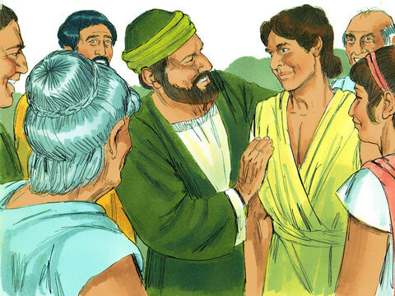
Fortaleciendo a Timoteo
Notes:
Antes de la primera clase en vivo, comparta lo siguiente en el grupo de WhatsApp del curso:
Un bienvenido al curso. (puede ser escrito o por video)
Las instrucciones para conectarse y el horario para la clase en vivo.
También tiene la opción de compartir el plan de estudios
La tarea para la primera lección:

Slide 3
Lección 2
Orar, varones, mujeres

Slide 4
Saludos y bienvenidos
Notes:
La Clase en vivo
Salude a todos los estudiantes

Slide 5
Oración
Notes:
Oración:

Slide 6
Objetivos de la Lección
Formaremos un concepto bíblico para orar por los gobernantes.

Slide 7
Introducción al Curso
Fortaleciendo a Timoteo
Notes:
Introducción al curso: explique el propósito del curso, la importancia de hacer las tareas, mostrar respeto y etiqueta hacia el maestro y otros estudiantes en clase y en el grupo de WhatsApp. (5 minutos)

Slide 8
Objetivos del Curso
Leeremos las cartas a Timoteo desde la perspectiva de un sembrador.
Investigaremos temas difíciles en las cartas a Timoteo, tanto prácticas como doctrinales que, sin duda surgirán en su grupo sembrador.
Identificaremos las características esenciales sobre la vida personal y ministerial de los que sirven en la obra del Evangelio.

Slide 9
Contexto y 1 Timoteo 1
1
Te encargo, Hijo Timoteo
1 Timoteo 2
Orar, Varones, Mujeres
2
1 Timoteo 3
Requisitos para líderes
3
1 Timoteo 4
Un buen ministerio
4

Slide 10
1 Timoteo 5
5
Viudas y Ancianos
1 Timoteo 6 y contexto de 2 Timoteo
Contentamiento y la Buena batalla
6
2 Timoteo 1-2
El Ministerio Cristocéntrico
7
2 Timoteo 3-4
Firme en las Escrituras
El ministerio es personal
8

Slide 11
No se les olvide desarrollar su testimonio.

Slide 12
¡Recordatorio!
No se le olvide desarrollar su testimonio por escrito, audio o video.
La meta: que otros vean la obra de Dios en su vida.
Fecha límite:

Slide 13
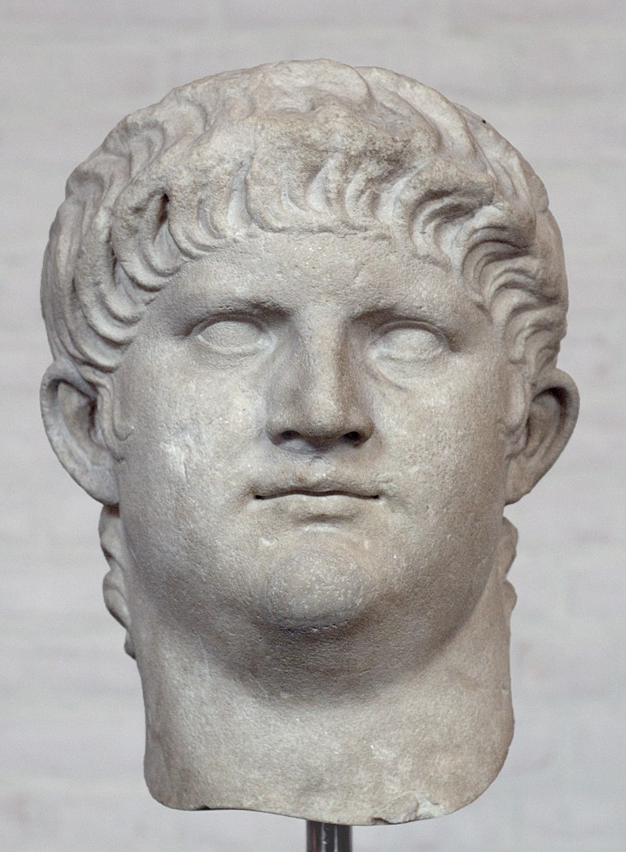
Para investigar: ¿Quién fue el emperador romano en los años 60 a 65 d.C?
Notes:
Nerón-
Fue Emperador desde el año 54 d.C. hasta 68.
Su tiempo como Emperador es conocido por su tiranía, por ejecutar a sus familiares, y por ser perseguidor de los cristianos.

Slide 14
¿Quiénes son los reyes en su país?
Notes:
El profesor podría agarrar fotos de los presidents o líderes de varios paises del mundo.
¿Cuál va a ser nuestra actitud hacia ellos? ¿Cómo vamos a hablar de ellos en la Iglesia, y en nuestras oraciones? 1 Timoteo 2 nos tiene algunas instrucciones al respecto. Leamos 1 Timoteo capítulo 2…

Slide 15
1 Timoteo 2:1-4
Ante todo, exhorto a que se hagan rogativas, oraciones, peticiones y acciones de gracias por todos los hombres; ² por los reyes y por todos los que ocupan altos puestos, para que vivamos con tranquilidad y

Slide 16
1 Timoteo 2:1-4
reposo, y en toda piedad y honestidad. ³ Porque esto es bueno y agradable delante de Dios nuestro Salvador, ⁴ el cual quiere que todos los hombres sean salvos y lleguen a conocer la verdad.

Slide 17
1 Timoteo 2:1-4
¿Qué clase de oraciones nos anima a hacer en los versos 1 a 4?
¿Por quiénes?
¿Para qué?
¿Por qué?
Notes:
¿Qué clase de oraciones nos anima a hacer en los versos 1 a 4? Rogativas, oraciones, peticiones, y acciones de gracias. O sea, va a haber peticiones para las necesidades especiales, oraciones en general, más las intercesiones en beneficio de otros. La cuarta, eucharistias en griego, agrega el pensamiento de la gratitud por las bendiciones recibidas.
¿Por quiénes? Por todos. Líderes nacionales, departamentales o estatales, locales… jueces, líderes militares, las autoridades en cada área de gobierno.
¿Para qué? Paz y tranquilidad. Así podemos predicar el evangelio libremente… para que todos sean salvos y lleguen a conocer la verdad.
¿Por qué? ¡Le agrada a Dios!

Slide 18
1 Timoteo 2:5-7 – Palabra favorita
⁵ Porque hay un solo Dios, y un solo mediador entre Dios y los hombres, que es Jesucristo hombre, ⁶ el cual se dio a sí mismo en rescate por todos, de lo cual se dio testimonio a su debido tiempo. ⁷ Para esto fui constituido predicador y apóstol (digo la verdad en Cristo, no miento), y maestro de los no judíos en la fe y la verdad.
Notes:
Mientras leemos estos versos elige tu palabra favorita…

Slide 19
1 Timoteo 2:5-7
⁵ Porque hay un solo Dios, y un solo mediador entre Dios y los hombres, que es Jesucristo hombre, ⁶ el cual se dio a sí mismo en rescate por todos, de lo cual se dio testimonio a su debido tiempo. ⁷ Para esto fui constituido predicador y apóstol (digo la verdad en Cristo, no miento), y maestro de los no judíos en la fe y la verdad.
Elige tu palabra favorita en estos versos.
Notes:
En estos versos notamos palabras como…
Mediador – no hay otros mediadores. No oramos a nadie mas.
Rescate
Todos

Slide 20
1 Timoteo 2:8
⁸ Por tanto, quiero que los hombres oren en todas partes, y levanten manos santas, sin ira ni contienda.
Notes:
La palabra que ha sido traducida como “hombres” en este versículo, no es la palabra genérica que se usa para la humanidad; se refiere a los miembros masculinos de la iglesia, así como en el versículo 9 Pablo sigue con palabras para las mujeres (De la Biblia Popular p. 38)

Slide 21
1 Timoteo 2:8
¿Por qué incluye Pablo esta advertencia para los varones que lideraban las oraciones?
Notes:
Los que dirigían la oración, tanto como los que se unían a las oraciones deberían tener sus corazones y mentes limpias de pensamientos impuros y palabras envidiosas y pendencieras.

Slide 22
1 Timoteo 2:9-10
⁹ Quiero también que las mujeres se vistan con ropa decorosa, con pudor y modestia, y no con peinados ostentosos, ni con oro, ni perlas, ni vestidos costosos, ¹⁰ sino con buenas obras, como corresponde a las mujeres que profesan la piedad.

Slide 23
1 Timoteo 2:9-10
Si Dios se enfoca más en el corazón de una persona, ¿por qué la advertencia en cuanto a la ropa?
Notes:
También (quiero) que las mujeres se atavíen de ropa decente”. Pablo sigue hablando del culto público. Las mujeres deberían vestirse con ropa decente. La ropa de la mujer debe reflejar “pudor y modestia”. Pablo añade: “No con trenzas y oro, ni perlas ni ropa costosa”. Dicho de otra manera, la mujer no debe adornarse de tal modo que llame la atención como una mujer de este mundo, quien se interesa sólo en sí misma y en la impresión que haga a la demás gente.
Más bien una mujer piadosa quiere que la gente vea la belleza de sus buenas obras, un reflejo de la belleza de Dios.

Slide 24
1 Timoteo 2:11-15
¹¹ Que la mujer aprenda en silencio y con toda sujeción, ¹² pues no permito que la mujer enseñe ni ejerza dominio sobre el hombre, sino que guarde silencio. ¹³ Porque primero fue formado Adán, y después Eva;

Slide 25
1 Timoteo 2:11-15
¹⁴ y el engañado no fue Adán, sino que la mujer, al ser engañada, incurrió en transgresión. ¹⁵ Pero se salvará al engendrar hijos, si es que con modestia permanece en la fe, el amor y la santificación.

Slide 26
1 Timoteo 2:11-15
¿De acuerdo o en desacuerdo? Aquí la Biblia prohíbe que las mujeres sean pastoras.
Notes:
Otra vez acordémonos que Pablo aquí hace referencia al orden en el culto público. Las mujeres son aprendices, no instructores. Reciben instrucción con un espíritu de respeto, reconociendo el liderazgo con un espíritu tranquilo. La mujer que teme a Dios no quiere mandar. Pueden enseñar una a otra (Tito 2:3-4). Pueden y deben enseñar a sus hijos (2 Timoteo 3:15). Pueden participar en la obra.
En la adoración pública de la iglesia, esto, por supuesto, no significa que la mujer no pueda decir nada, cosas tales como cantar, o unirse en la confesión de fe o en la oración. Pero no le es permitido desempeñar las funciones pastorales de predicar, dirigir el culto, administrar los sacramentos, liderar la iglesia en sus reuniones, etc… Queda excluido cualquier puesto en la iglesia en el cual la mujer estaría en autoridad sobre el hombre.

Slide 27
1 Timoteo 2:11-15
¿Cuál es el principio bíblico aquí?
¿Cuál es la base o el origen de este principio?
Notes:
El hombre a la cabeza, la mujer subordinada.
Pablo ahora establece esta directiva en cuanto a las mujeres sobre ciertos hechos: “Porque Adán fue formado primero, y luego Eva”. Hablamos de esto como el “orden de la creación”. Dios formó primero a Adán, luego a Eva. Ella fue hecha para el hombre, y no el hombre para la mujer (I Corintios 11:8-9). Conocemos bien esta historia de los dos primeros capítulos de Génesis. Pablo califica la relación del Génesis no como mito, sino como verdadero hecho histórico.
En la historia de la caída del hombre en pecado, tanto Adán como Eva desobedecieron el mandato de Dios. Pero algo más sucedió también. Eva asumió el liderazgo. No estaba en una posición subordinada. Satanás llegó a Eva. Ella trató de discutir pero cayó en la trampa de Satanás. Luego Adán, en vez de demostrar el liderazgo que le correspondía, siguió a Eva en su pecado. Se dejó persuadir por ella.
En esa relación cada cual ha de mantener su puesto, el hombre a la cabeza, la mujer subordinada.

Slide 28
Andrea
Andrea plantó un grupo sembrador. Con el tiempo ha crecido. Siguen con reuniones semanales, estudiando la Biblia, y apoyándose el uno al otro. Mayormente el grupo consiste en damas y niños. Unos jóvenes empezaron a asistir. De vez en cuando llega un varón, llega como observador, pero ninguno de ellos se ha animado a unirse al grupo. El grupo ya quiere hacer un tipo servicio o grupo semanal. ¿Qué le aconsejarían a Andrea?

Slide 29
Proyecto Final – 3 partes
1.) Desarrollar por escrito, por audio o video su testimonio personal. ¿Cómo le ha salvado Dios? ¿Cómo ha obrado en su vida?
2.) Escribir una carta a un “Timoteo” (alguien) en su grupo que muestre potencial como líder. La carta hablará sobre el carácter de un líder espiritual, usando temas y pasajes de 1 y 2 Timoteo. ¿Qué es lo que ve en él o ella? Enfóquese más en lo espiritual y no tanto en los talentos.

Slide 30
Proyecto Final – 3 partes
3.) Responder algunas preguntas acerca de temas clave en las dos cartas a Timoteo.

Slide 31
Tarea
Leer 1 Timoteo 3
Entregar su testimonio personal – escrito, por audio o video
Notes:
Recuérdeles a los estudiantes su tarea y la próxima clase.

Slide 32
Oración o bendición
Notes:
Conclusión: (5 minutos)
Una oración o una bendición

Slide 33
Despedida
Notes:
Permita que cada persona se despida de la clase.

Slide 34
ACADEMIA
CRISTO
Notes:
Preguntas para la evaluación final:
Un amigo te dice, ¿Que es el legalismo? ¿Cómo le vas a contestar? (Lección 1, 4)
Cómo puede ser Dios justo y amoroso con pecadores como nosotros? (Lección 1 – Romanos 3:21-28)

